Slide 1

Jméno autora: Mgr. Ladislav Kažimír
Datum vytvoření: 02.05.2013
Číslo DUMu: VY_32_INOVACE_15_Ch_OCH
Ročník: II.
Vzdělávací oblast: Přírodovědné vzdělávání
Vzdělávací obor: Chemie
Tematický okruh: Organická chemie
Téma: Karboxylové kyseliny
Metodický list/anotace:
Prezentace je určena pro téma Karboxylové kyseliny v rozsahu SŠ.
Zopakování základních fyzikálních a chemických vlastností, reakcí a výskytu. Seznámení studentů se systematickým názvoslovím i triviálním, lze doplnit o další příklady . Typičtí zástupci, jejich vlastnosti, průmyslová výroba a využití.

Slide 2
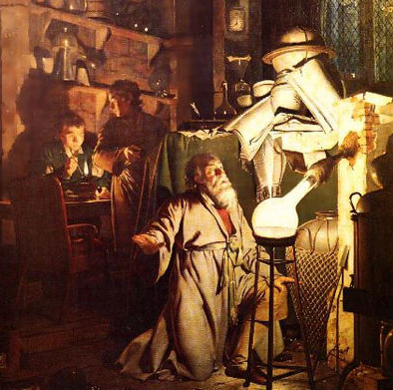
KARBOXYLOVÉ KYSELINY
Obr.1

Slide 3
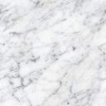
KARBOXYLOVÉ KYSELINY, PŘÍPRAVA A VÝROBA
VÝSKYT KARBOXYLOVÝCH KYSELIN
NÁZVOSLOVÍ KARBOXYLOVÝCH KYSELIN
FYZIKÁLNÍ VLASTNOSTI
CHEMICKÉ VLASTNOSTI
PŘEHLED KARBOXYLOVÝCH KYSELIN
KYSELINA MRAVENČÍ
KYSELINA OCTOVÁ
KYSELINA PROPIONOVÁ
KYSELINA MÁSELNÁ
KYSELINA PALMITOVÁ
1
Notes:
Poklepem na příslušnou položku přejde prezentace na příslušnou stránku. Poklepem na šipku, vpravo nahoře, se vrací na str. – přehled

Slide 4
KYSELINA STEAROVÁ
KYSELINA AKRYLOVÁ
KYSELINA OLEJOVÁ
KYSELINA LINOLOVÁ
KYSELINA ŠŤAVELOVÁ
KYSELINA MALONOVÁ
KYSELINA JANTAROVÁ
KYSELINA ADIPOVÁ
KYSELINA BENZOOVÁ
KYSELINA FTALOVÁ
KYSELINA TEREFTALOVÁ
2
Notes:
Poklepem na příslušnou položku přejde prezentace na příslušnou stránku. Poklepem na šipku, vpravo nahoře, se vrací na str. – přehled

Slide 5
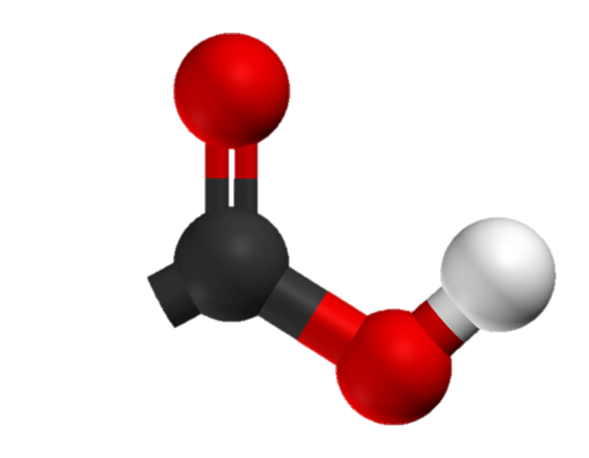
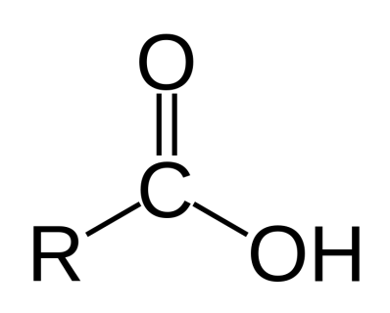
Karboxylové kyseliny
obsahují aspoň jednu karboxylovou skupinu -COOH
Karboxylová skupina vzniká připojením hydroxylové skupiny –OH ke karbonylové skupině (oxoskupině) >C=O.
charakteristická skupina
-COOH
Karboxylové kyseliny vznikají z uhlovodíků postupnou
oxidací přes alkohol a aldehyd.
R-CH₃ → R-CH₂-OH → R-CH=O → R-COOH

Slide 6
Karboxylové kyseliny
Příprava a výroba
Oxidace alkoholů silnými oxidanty
R – CH₂OH + KMnO₄ → R – COOH
Oxidace aldehydů silnými oxidanty
R – CHO + KMnO₄ → R – COOH
Hydrolýza („zmýdelnění“) esterů
R – COOH – R´ + OH → R – COO– + R´ – OH
Reakce Grignardova činidla s CO₂ + hydrolýza
R – MgCl + CO₂ + H⁺ → R – COOH + Mg^{II} + Cl –

Slide 7
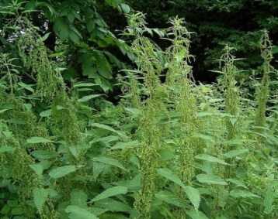
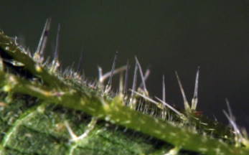
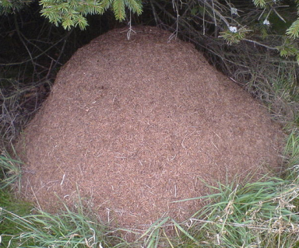
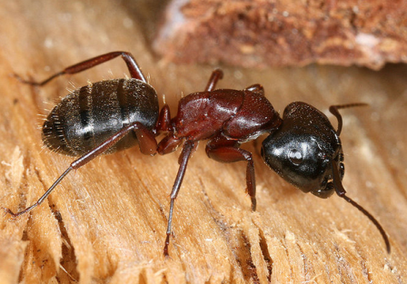
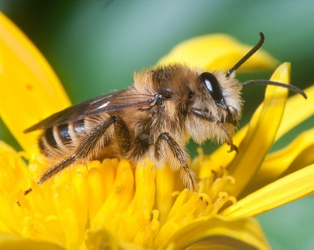
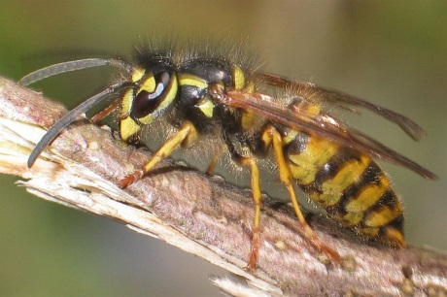
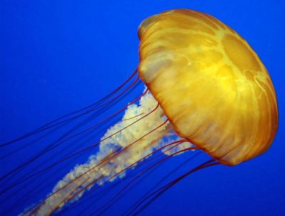
Karboxylové kyseliny - přirozený výskyt
Některé karboxylové kyseliny se v přírodě vyskytují volně
kyselina mravenčí v tělech mravenců, kopřivy, včely, vosy, medúzy
Obr.4
Obr.5
Obr.7
Obr.8
Obr.2
Obr.3
Obr.6
kyselina octová vzniká při hnití rostlinných i živočišných produktů
mnoho těchto kyselin je obsaženo také v ovoci a zelenině, např. kyselina šťavelová, jablečná,citronová nebo vinná
estery mastných kyselin - lipidy (tuky, oleje, vosky …)
aminokyseliny jsou základem proteinů, tedy i enzymů

Slide 8
Názvosloví karboxylových kyselin
názvy jsou tvořené podstatným jménem kyselina
a přídavným jménem vytvořeným z názvu uhlovodíku
a přípony –ová
jestliže se mezi základní skelet nezapočítává atom uhlíku karboxylové skupiny –COOH (na benzenovém jádře …), použije se koncovka –karboxylová
když některá karboxylová skupina není započítána
do základního řetězce, používá se předpona karboxy-
při číslování řetězce má karbonylová sloučenina
nejvyšší prioritu
mnoho karboxylových kyselin má své triviální, častěji používané názvy
ethanová je častěji známa jako kyselina octová …

Slide 9
Názvosloví karboxylových kyselin
HCOOH
CH₃COOH
CH₃CH₂COOH
kyselina methanová
kyselina ethanová
kyselina propanová
kyselina mravenčí
kyselina octová
kyselina propionová
CH₃(CH₂)₁₀COOH
CH₃(CH₂)₁₄COOH
CH₃(CH₂)₁₆COOH
kyselina dodekanová
kyselina hexadekanová
kyselina oktadekanová
kyselina laurová
kyselina palmitová
kyselina stearová
CH2=CHCOOH
C₁₇H₃₃COOH
C₁₇H₂₉COOH
kyselina propenová
kyselina oktadec-9-enová
kyselina oktadeka-9,12,15-trienová
kyselina akrylová
kyselina olejová
kyselina linolenová

Slide 10



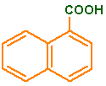
Názvosloví karboxylových kyselin
HOOC-COOH
HOOC-CH₂-COOH
HOOC-(CH₂)₂-COOH
kyselina methandiová
kyselina propandiová
kyselina butandiová
kyselina šťavelová
kyselina malonová
kyselina jantarová
kyselina benzenkarboxylová
kyselina benzen- 1,2-dikarboxylová
kyselina benzoová
kyselina ftalová
kyselina benzen- 1,4-dikarboxylová
kyselina naftalen-1-karboxylová
kyselina tereftalová
kyselina 1-naftoová

Slide 11
Fyzikální vlastnosti
s nižším počtem atomů uhlíků jsou obvykle kapaliny nepříjemného zápachu
dvojsytné (s více skupinami –COOH) a aromatické karboxylové kyseliny jsou krystalické, pevné látky
rozpustnost karboxylových kyseliny ve vodě klesá společně s rostoucím počtem atomů uhlíku v řetězci
rozpustnost karboxylových kyseliny ve vodě roste se zvyšujícím se počtem karboxylových skupin
v kapalném či pevném skupenství existuje většina karboxylových kyselin ve formě dimeru (vznik vodíkových vazeb mezi karboxyly)

Slide 12
Fyzikální vlastnosti
kyseliny s dlouhými alfatickými zbytky mají amfifilní vlastnosti, jsou zároveň hydrofilní i hydrofobní
jsou využívány jako detergenty (odmašťovače)
v přírodě mohou mít stejnou funkci, především však slouží k tvorbě biologických membrán
karboxylová skupina je polární a vytváří vodíkové můstky
nasycené kyseliny - mají v řetězci jednoduché vazby
nenasycené kyseliny - mají v řetězci alespoň jednu dvojnou nebo trojnou vazbu
nasycené kyseliny - odvozené od aromatického jádra

Slide 13
Chemické vlastnosti
v porovnání s minerálními kyselinami jsou kyselinami výrazně slabšími
při disociaci se odštěpuje proton z karbonylové skupiny a vzniká karboxylátový anion
R – COOH + OH⁻ → R – COO⁻ + H₂O
neutralizace
reakce se zásadou - vzniká voda a sůl kyseliny
R – COOH + NaOH → R – COONa + H₂O
jedná se o zvratnou reakci, sůl je rozkládána vzniklou vodou
soli vyšších karboxylových kyselin se nazývají mýdla

Slide 14
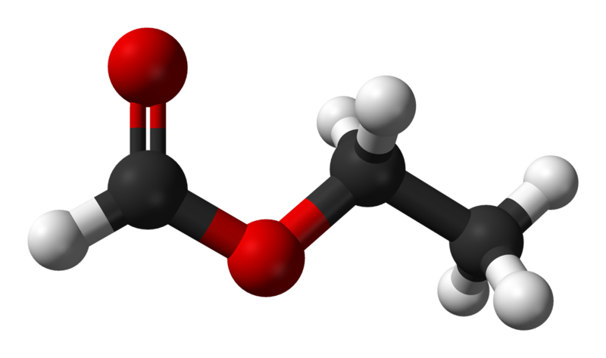
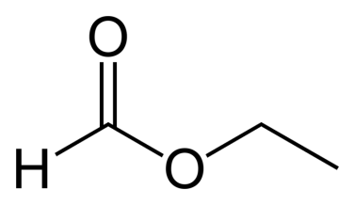
Chemické vlastnosti
esterifikace
reagce s alkoholem- vzniká voda a ester
R – COOH + R' – OH → R – COOR' + H₂O
vodík OH skupiny alkoholů je kyselejší než karboxylová skupina
karboxylová kyselina se tedy v reakci chová jako zásada
Naprostá většina lipidů jsou estery ( nejčastější složka tuků a olejů je triacylglycerol, ester vyšších - mastných kyselin a trojsytného alkoholu glycerolu.
Mezi estery patří velké množství látek používaných jako chuťové esence v potravinách, například rumová esence je chemicky ethylformiát.

Slide 15
Chemické vlastnosti
dekarboxylace
karboxylová kyselina ztrácí karboxylovou skupinu
HOOC – CH₂ – COOH → CH₃ – COOH + CO₂
při kvašení kyseliny pyrohroznové (ethanolové kvašení) dochází k zániku karboxylové skupiny a vzniku alkoholu (ethanolu)
CH₃ – CO – COOH (+kvasinky, energie) → CH₃ – CH₂OH
oxidace
oxiduje pouze kyselina mravenčí (HCOOH) za vzniku vody a CO₂
2 HCOOH + O₂ → 2CO₂ + 2H₂O

Slide 16
Monokarboxylové nasycené kyseliny
Triviální název | Systematický název | Latinský název | Vzorec | Aniont*
kyselina mravenčí | methanová kyselina | acidum formicum | HCOOH | formiát
kyselina octová | ethanová kyselina | acidum aceticum | CH₃COOH | acetát
kyselina propionová | propanová kyselina | acidum propionicum | CH₃CH₂COOH | propionát
kyselina máselná | butanová kyselina | acidum butyricum | CH₃(CH₂)₂COOH | butyrát
kyselina valerová | pentanová kyselina | acidum valericum | CH₃(CH₂)₃COOH | valerát
kyselina kapronová | hexanová kyselina | acidum capronicum | CH₃(CH₂)₄COOH | kapronát
kyselina enanthová | heptanová kyselina | acidum enanthicum | CH₃(CH₂)₅COOH | enanthát
kyselina kaprylová | oktanová kyselina | acidum caprylicum | CH₃(CH₂)₆COOH | kaprylát
kyselina pelargová | nonanová kyselina | acidum pelargonicum | CH₃(CH₂)₇COOH | pelargonát
kyselina kaprinová | dekanová kyselina | acidum caprinicum | H₃(CH₂)₈COOH | kaprinát
* názvy jsou odvozené od latinských názvů kyselin, názvy odvozené od českých názvů mají koncovku „-an“ (např.: octan)

Slide 17
Monokarboxylové nasycené kyseliny
Triviální název | Systematický název | Latinský název | Vzorec | Aniont*
kyselina undecylová | undekanová kyselina | acidum undecylicum | H₃(CH₂)₉COOH | undekylát
kyselina laurová | dodekanová kyselina | acidum lauricum | H₃(CH₂)₁₀COOH | alaurát
kyselina tridecylová | tridekanová kyselina | - | H₃(CH₂)₁₁COOH | -
kyselina myristová | tetradekanová kyselina | acidum myristicum | CH₃(CH₂)₁₂COOH | myristát
kyselina pentadecylová | pentadekanová kyselina | - | CH₃(CH₂)₁₃COOH | -
kyselina palmitová | hexadekanová kyselina | acidum palmiticum | CH₃(CH₂)₁₄COOH | palmitát
kyselina heptadecylová | heptadekanová kyselina | - | CH₃(CH₂)₁₅COOH | -
kyselina stearová | oktadekanová kyselina | acidum stearicum | CH₃(CH₂)₁₆COOH | stearát
- | nonadekanová kyselina | - | CH₃(CH₂)₁₇COOH | -
kyselina arachová | eikosanová kyselina | acidum arachidicum | H₃(CH₂)₁₈COOH | arachidát
* názvy jsou odvozené od latinských názvů kyselin, názvy odvozené od českých názvů mají koncovku „-an“ (např.: octan)

Slide 18
Monokarboxylové mononenasycené kyseliny
Triviální název | Systematický název | Latinský název | Vzorec
kyselina akrylová | propenová kyselina | acidum acrylicum | CH₂=CH-COOH
kyselina metaakrylová | 2-methylpropenová kyselina | acidum metaacrylicum | CH₂=C(CH₃)COOH
kyselina krotonová | trans-2-butenová |  | CH₃CH=CH-COOH
kyselina palmitoolejová | cis-9-hexadecenová |  | CH₃(CH₂)₇CH=CH(CH₂)₅COOH
kyselina olejová | cis-9-oktadecenová kyselina | acidum oleicum | CH₃(CH₂)₇CH=CH(CH₂)₇COOH
kyselina eladiová | trans-9-oktadecenová kyselina |  | CH₃(CH₂)₇CH=CH(CH₂)₇COOH
kyselina eruková | cis-13-dokosenová kyselina |  | CH₃(CH₂)₇CH=CH(CH₂)₁₁COOH

Slide 19
Dikarboxylové nasycené kyseliny
Triviální název | Systematický název | Latinský název | Vzorec | Aniont*
kyselina štavelová | ethandiová kyselina | acidum oxalicum | (COOH)₂ | oxalát
kyselina malonová | propandiová kyselina | acidum malonicum | COOH(CH₂)COOH | malonát
kyselina jantarová | butandiová kyselina | acidum succinicum | COOH(CH₂)₂COOH | sukcinát
kyselina glutarová | pentandiová kyselina | acidum glutaricum | COOH(CH₂)₃COOH | glutarát
kyselina adipová | hexandiová kyselina | acidum adipicum | COOH(CH₂)₄COOH | adipát
kyselina pimelová | heptandiová kyselina | acidum pimelicum | COOH(CH₂)₅COOH | pimelát
kyselina suberová | oktandiová kyselina | acidum subericum | COOH(CH₂)₆COOH | suberát
kyselina azaleová | nonandiová kyselina | - | COOH(CH₂)₇COOH | -
kyselina sebaková | dekandiová kyselina | acidum sebacicum | COOH(CH₂)₈COOH | sebakát
* názvy jsou odvozené od latinských názvů kyselin, názvy odvozené od českých názvů mají koncovku „-an“ (např.: octan)

Slide 20
Monokarboxylové polynenasycené kyseliny
Triviální název | Systematický název | Latinský název | Vzorec
kyselina linolová | cis,cis-9,12-oktadekadienová | acidum linoleicum | CH₃(CH₂)₄CH=CHCH₂CH=CH (CH₂)₇COOH
kyselina gama-linolenová | cis,cis,cis-6,9,12-oktadekatrienová | acidum linolenicum | CH₃(CH₂)₄CH=CH-CH₂CH=CHCH₂CH=CH(CH₂) ₄ COOH
kyselina alfa-linolenová | cis,cis,cis-9,12,15-oktadekatrienová | acidum linolenicum | CH₃CH₂CH=CHCH₂CH=CHCH₂ CH=CH(CH₂)₇COOH
kyselina arachidonová | cis,cis,cis,cis-eikosa-5,8,11,14-tetraenová | acidum arachidonicum | CH₃(CH₂)₄ CH=CHCH₂ CH=CHCH₂CH=CHCH₂CH=CH (CH₂)₃COOH
Polykarboxylové nenasycené kyseliny
Triviální název | Systematický název | Latinský název | Vzorec
kyselina maleinová | cis-butendiová | acidum maleinicum | COOH-CH=CH-COOH
kyselina fumarová | trans-butendiová | acidum fumaricum | COOH-CH=CH-COOH
kyselina akonitová | propentrikarboxylová kyselina |  | HOOCCH=C(COOH)CH₂COOH

Slide 21
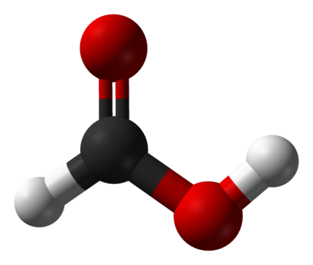



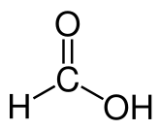
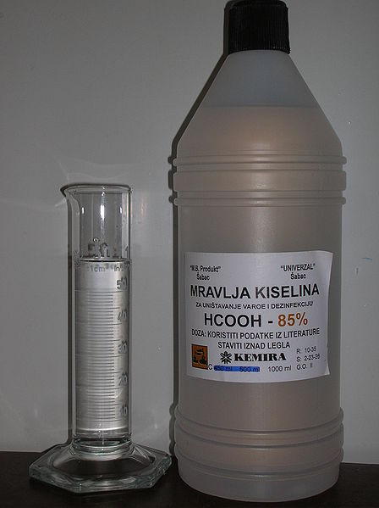
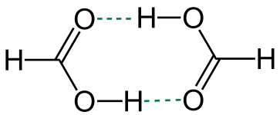
Kyselina mravenčí
HCOOH
methanová kyselina
Obr.9
Obr.10
acidum formicum
Obr.11
bezbarvá na vzduchu dýmající kapalina
ostře páchnoucí
má leptavé účinky
tuhne při 8°C
silné redukční účinky
mísitelná s vodou a v polárních organických rozpouštědlech
tvoří cyklické dimery

Slide 22
Kyselina mravenčí
HCOOH
methanová kyselina
Obr.9
Obr.10
acidum formicum
Kontakt s kyselinou mravenčí nebo koncentrovanými parami dráždí dýchací cesty a oči.
V koncentracích vyšších než 10%při styku s kůží vede
k závažným popáleninám a tvorbě puchýřů.
Ve formě metabolitů methanolu - kyselina mravenčí a formaldehyd - jsou zodpovědné za poškození zrakového nervu, což způsobuje slepotu při methanolové otravě.
Koncentrovaná kyselina se pomalu rozkládá na oxid uhelnatý a vodu, což vede k zvýšování tlaku v nádobě.
Z tohoto důvodu, je 98% kyselina dodávána v plastových lahvích s automatický odvzdušňovacími uzávěry.

Slide 23
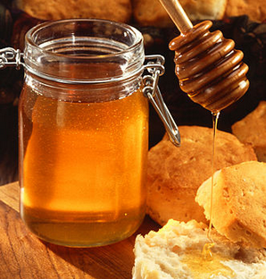
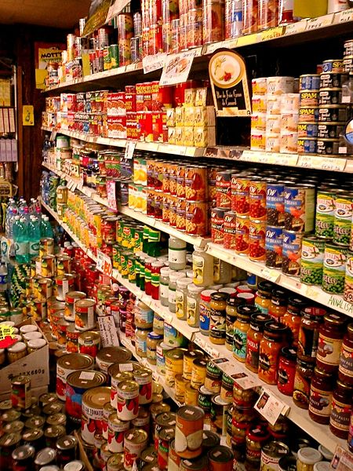
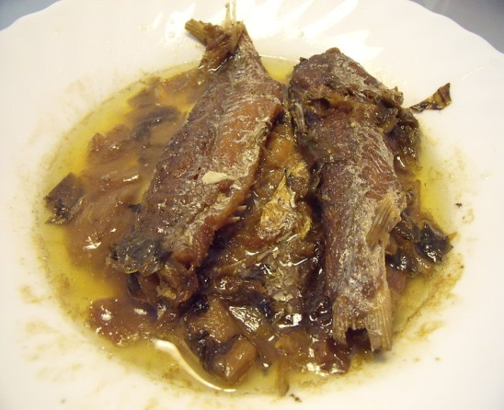
Kyselina mravenčí
HCOOH
methanová kyselina
Obr.9
Obr.10
acidum formicum
vyskytuje se v tělech mravenců, kopřivách, včely – jed (obsah mezi 50 a 1000 mg na kg medu), vosy, medúzy
Obr.4
Obr.5
Obr.7
Obr.8
Obr.3
Obr.6
Obr.12
Použití
Obr.14
konzervační prostředek - E236
ryby, ovoce a zelenina
Obr.13

Slide 24
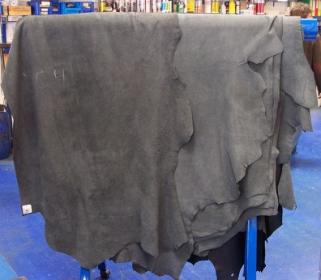
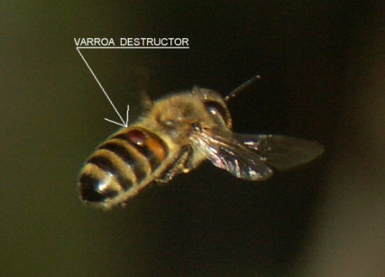
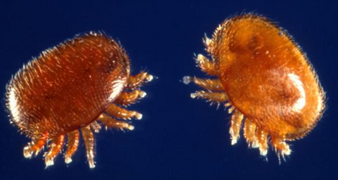
Kyselina mravenčí
HCOOH
methanová kyselina
Obr.9
Obr.10
acidum formicum
Použití
výroba barviv
v koželužství odvápnění a barvení kůží
textilní průmysl - leptání vzorů
Obr.15
koagulant při výrobě kaučuku (vysrážení latexového mléka)
konzervační prostředek siláže a jiných krmiv
včelaři používají k léčbě včel proti roztočům varroa
dezinfekční prostředky - odstranění vodního
a močového kamene
Obr.17
Obr.16

Slide 25
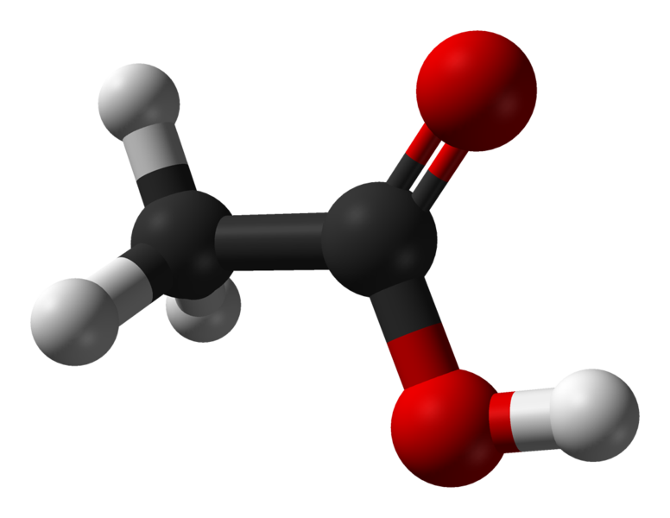
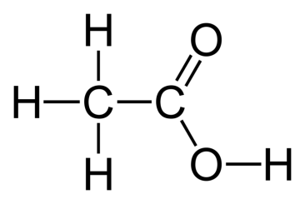
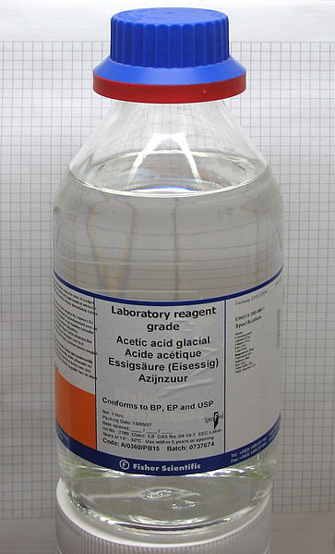
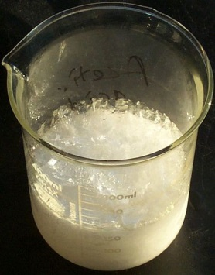
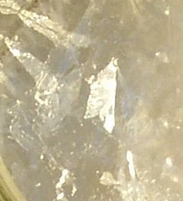
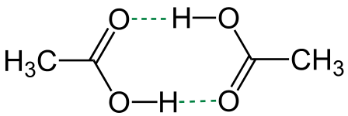
Kyselina octová
CH₃ – COOH
ethanová kyselina
Obr.9
acidum aceticum
Obr.10
bezbarvá ostře páchnoucí kapalina
má leptavé účinky
hygroskopická - pohlcuje vzdušnou vlhkost
Obr.18
mísitelná s vodou a v polárních organických rozpouštědlech
bezvodá kyselina tuhne při teplotě +16,6°C na bezbarvou
až bílou krystalickou látku, připomínající led
Obr.20
tvoří cyklické dimery
Obr.19

Slide 26
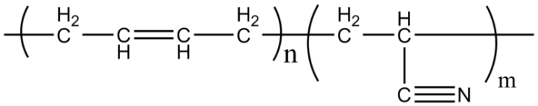
Kyselina octová
CH₃ – COOH
ethanová kyselina
Obr.9
acidum aceticum
Obr.10
koncentrovaná kyselina může způsobit popálení pokožky, trvalé poškození očí a podráždění sliznic
latexové rukavice neposkytují ochranu (butadienový-kaučuk Buna-N [ butadien a akrylonitril (ACN) ])
požití koncentrované kyseliny octové způsobuje
poleptání sliznic v ústech, jícnu a žaludku, které může vést až k proděravění stěn trávicího ústrojí
ve velkých dávkách může vést až k úmrtí
okolní t nad 39°C - výbušné směsi se vzduchem (5,4 - 16%)

Slide 27
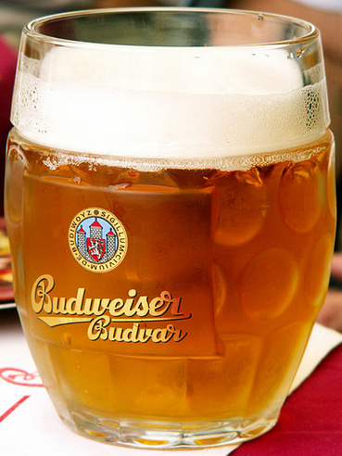
Kyselina octová
CH₃ – COOH
ethanová kyselina
Obr.9
acidum aceticum
Obr.10
součástí rostlinných šťáv a esenciálních olejů
V alkoholických nápojích, které jsou vystaveny vzduchu po dlouhou dobu, se vytváří při oxidaci ethanolu .
C₂H₅OH + O₂ → CH₃ – COOH + H₂O
prokázán je i její výskyt ve vesmíru
výroba
biologická oxidace ethanolu (bakteriální fermentace)
karbonylace methanolu
CH₃OH + CO → CH₃ – COOH
Obr.21

Slide 28
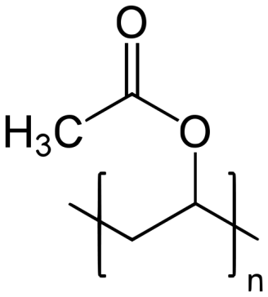
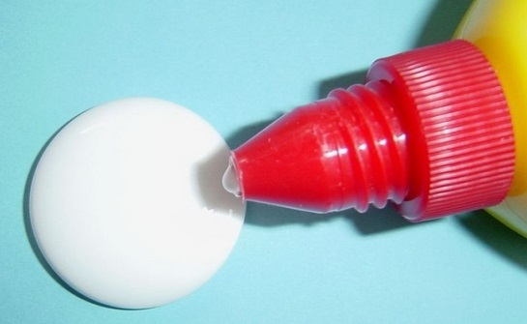
Kyselina octová
CH₃ – COOH
ethanová kyselina
Obr.9
acidum aceticum
Obr.10
Použití
ocet je vodný roztok 4-8% (E 260) - konzervace, pochutina
polární rozpouštědlo , často se používá pro rekrystalizaci při čištění organických sloučenin
výroba vinylacetátu - surovina (monomer) pro výrobu polyvinylacetátu
pojivo v barvách a lacích
Obr.22
lepidlo na dřevo
impregnace textilu, koberců
povrchovou úpravu sýrů nebo salámů

Slide 29
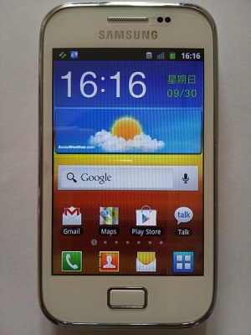
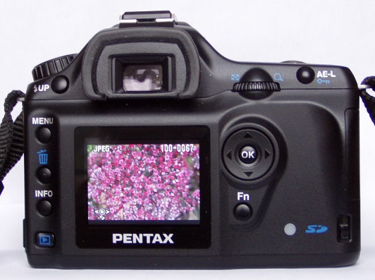
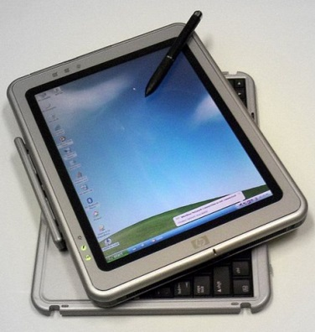
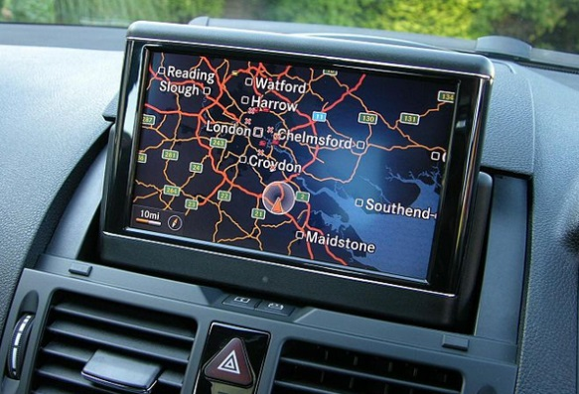
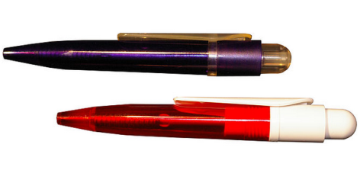
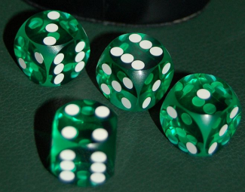
Kyselina octová
CH₃ – COOH
ethanová kyselina
Obr.9
acidum aceticum
Obr.10
Použití
výroba acetylcelulosy
výrobě syntetických vláken (acetátové hedvábí)
displeje mobilních telefonů a LCD displeje
Obr.24
Obr.25
Obr.23
Obr.26
výroba filmů
elektroizolace
cigaretové filtry
obroučky brýlí …
Obr.27
Obr.28

Slide 30
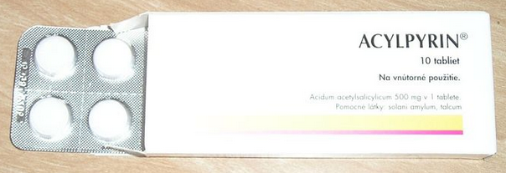
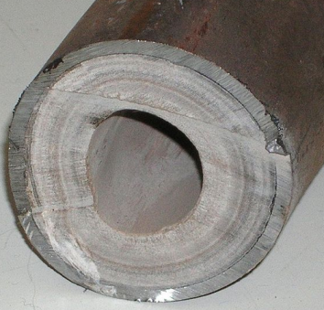
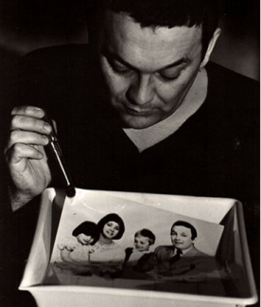
Kyselina octová
CH₃ – COOH
ethanová kyselina
Obr.9
acidum aceticum
Obr.10
Použití
výroba kyseliny acetylsalicylové
Obr.29
hlavní složkou nejrozšířenějších léků proti horečkám
a zánětům (Acylpyrin, Aspirin, Anopyrin …)
čisticích přípravky zejména pro
odstraňování vodního kamene
Obr.30
Obr.31
fotografická chemie - přerušovací lázeň
a součást některých ustalovačů
CH₃COOK (E 261), CH₃COONa (E 262) regulátory kyselosti
diacetát [dioctan]hlinitý HOAl(C₂H₃O₂) - lékařství - obklady

Slide 31
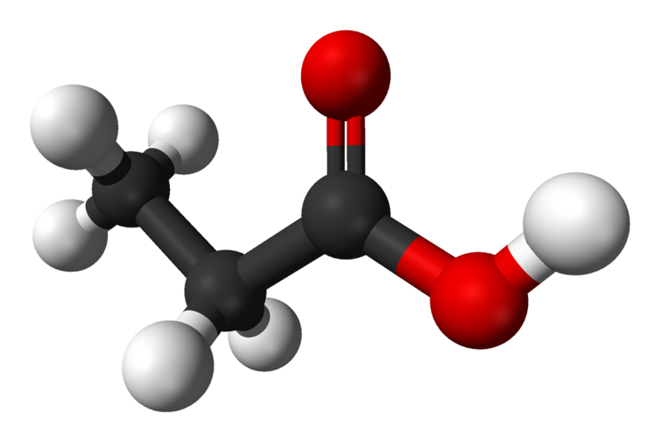
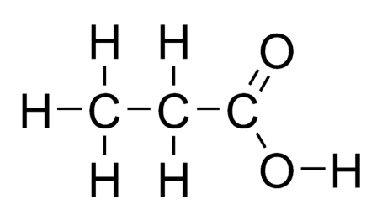
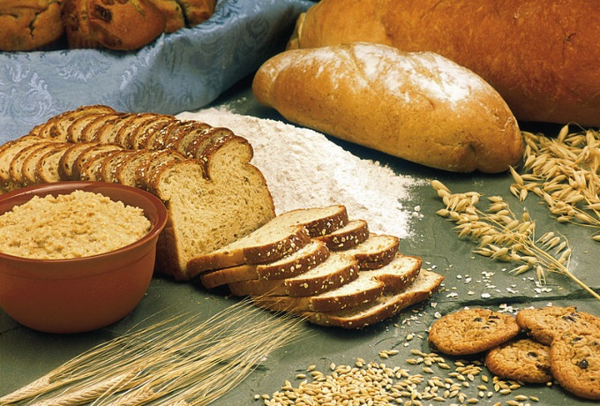
Kyselina propionová
CH₃ – CH₂ – COOH
propanová kyselina
Obr.9
acidum propionicum
bezbarvá kapalina s pronikavým zápachem
má leptavé účinky, dráždí kůži, oči, sliznice a dýchací cesty
mísitelná s vodou (lze ji odstranit z vody přidáním soli)
Propionibacterium acnes (v kožních mazových žlázách) - jedna z hlavních příčin vzniku akné
částečně zodpovědné za zápach potu a ementálu
Použití
konzervace potravin (E 280) a krmiva
konzervace pečiva, kdy se používá
sodná (E 281) nebo vápenatá (E 282) sůl
Obr.32

Slide 32
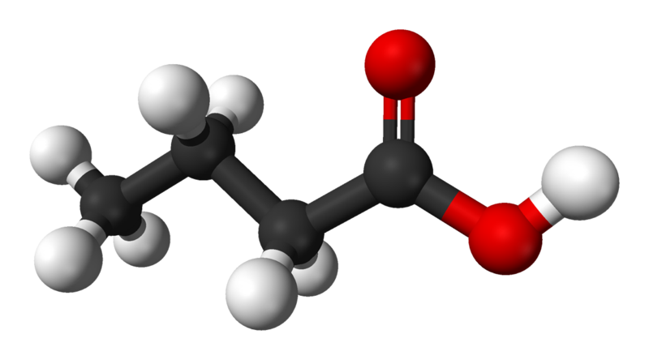

Kyselina máselná
CH₃ – (CH₂)₂ – COOH
butanová kyselina
Obr.9
acidum propionicum
bezbarvá kapalina s nepříjemným zápachem po žluklém másle nebo zvratcích
má leptavé účinky, dráždí kůži, oči, sliznice a dýchací cesty
nachází se v mléce - kozí, ovčí a buvolí, máslo, parmezán
Bacillus subtilis - máselné kvašení cukru nebo škrobu
nejjednodušší mastná kyselina, vzniká při žluknutí tuků a olejů - uvolňuje se hydrolýzou z vazby na glycerol
snadno rozpustná ve vodě, ethanolu a diethyletheru, lze ji oddělit z vodné fáze saturací solemi (vysolováním)
estery s nízkou molekulovou hmotností - příjemná vůně nebo chuť - potravinářské přídatné látky a parfémy

Slide 33

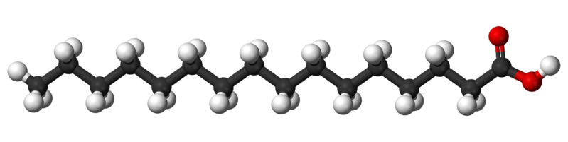
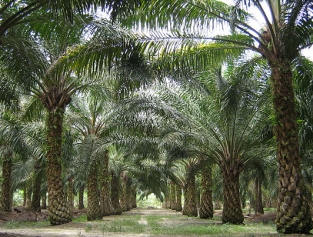
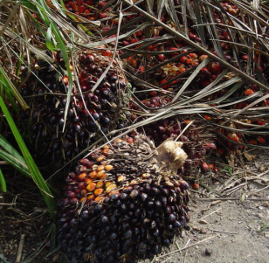








Kyselina palmitová
CH₃ – (CH₂)₁₄ – COOH
hexandekanová kyselina
acidum palmiticum
bezbarvé měkké krystaly
vyskytuje se především jako ester glycerolu- triglycerid (tuky a oleje)
palmový olej 41-46%, hovězí lůj 23 - 29%,
máslo 24-32%, sádlo 24-30%, kakaové máslo 23-30%,
bavlníkový olej 21-27%, avokádový olej 10-26%
Obr.33
Obr.34
Obr.35
Obr.37
Obr.36
Obr.39
Obr.40
Obr.41
Obr.38
Obr.42

Slide 34






Kyselina stearová
CH₃ – (CH₂)₁₆ – COOH
oktandekanová kyselina
acidum stearicum
bezbarvé měkké krystaly
vyskytuje se především jako ester glycerolu - triglycerid (tuky a oleje)
Použití
Obr.45
velký význam má její směs s kyselinou stearovou, která se nazývá stearín - látka podobná vosku
výroba svíček, kosmetických krémů
Obr.44
výroba leštících past
soli jsou mýdla
Obr.45
Obr.43
potravinářství - přídatná látka E570 (mastné kyseliny)

Slide 35


Kyselina palmitová
CH₃ – (CH₂)₁₄ – COOH
hexandekanová kyselina
acidum palmiticum
je obsažena také v sýrech, mléku a mase
Použití
velký význam má její směs s kyselinou stearovou, která se nazývá stearín - látka podobná vosku
výroba svíček
Obr.44
výroba kosmetických krémů
Obr.43
výroba leštících past
Obr.46
soli jsou mýdla
Obr.45
její deriváty - výroba napalmu

Slide 36





Kyselina akrylová
CH₂ = CH – COOH
kyselina prop-2-enová
Obr.9
Obr.48
acidum acrylicum
Obr.10
Obr.49
bezbarvá kapalina s charakteristickým štiplavým zápachem
rozpustná se ve vodě, ethanolu, éteru a chloroformu
vytváří hořlavé směsi par se vzduchem (3,9 – 19,8%)
silně dráždivá a žíravá pro kůži a dýchací ústrojí, při zasažení očí může způsobit vážné a nevratné poškození
snadno polymeruje; kyselina a její estery reagují mezi sebou (vznik kyseliny polyakrylové) nebo s jinými monomery
Použití
výroba super absorbentu - jednorázové plenky
Obr.50
výroba plastů (plexisklo …), nátěrů, lepidel, elastomerů …

Slide 37


Kyselina olejová
CH₃–(CH₂)₇–CH=CH–(CH₂)₇–COOH
kyselina cis-oktadek-9-enová
acidum oleicum
bledě žlutá až hnědá kapalina charakteristického zápachu
nerozpustná ve vodě
vyskytuje se především jako ester glycerolu- triglycerid
téměř ve všech přírodních rostlinných a živočišných olejích a tucích
v lidské tukové tkáni je nejčastější z mastných kyselin
uvolňuje se z rozkládajících se mrtvol mnoha druhů hmyzu, včetně včel
živá včela pomazaná kyselinou olejovou, je odvlečena
k likvidaci, jako kdyby byla mrtvá (ochrana před nemocí)

Slide 38











Kyselina olejová
CH₃–(CH₂)₇–CH=CH–(CH₂)₇–COOH
kyselina cis-oktadek-9-enová
acidum oleicum
olivový olej (70-75), slunečnicový olej(14-65)-[ze speciálně vyšlechtěných odrůd 75-93%], řepkový olej 50-65%, arašídový olej 50-70%, ořechový olej 59-75%
Obr.51
Obr.53
Obr.54
Obr.56
Obr.52
Obr.55
sádlo 36-52%, skopový lůj 31-56%, hovězí lůj 26-45%,
husí sádlo 41 až 72%, kuřecí a krůtí tuk 37-56%
Obr.37
Obr.35
Obr.57
Obr.58
Obr.59

Slide 39
Kyselina olejová
CH₃–(CH₂)₇–CH=CH–(CH₂)₇–COOH
kyselina cis-oktadek-9-enová
acidum oleicum
hydrogenací se přemění na kyselinu stearovou
princip ztužování pokrmových tuků
Použití
součást lidské stravy - živočišné tuky a rostlinné oleje
výroba mýdel
používá se také jako změkčovadlo
Obr.45
používají jako pomocná látka v oblasti léčiv, jako emulgační nebo solubilizační činidlo (napomáhá rozpuštění jiné látky) v aerosolových výrobcích
textilní průmysl – maštění vlny při zpracování

Slide 40


Kyselina linolová
CH₃–(CH₂)₄–CH=CH–CH₂–CH=CH–(CH₂)₇–COOH
kyselina cis-oktadek-9,12-dienová
acidum linoleicum
bezbarvá až nažloutlá kapalina
patří do skupiny esenciálních mastných kyselin
nazývaných omega-6 (Ω-6) mastné kyseliny
nedostatek omega-6 mastných kyselin způsobuje vysoušení a vypadávání vlasů a špatné hojení ran
nachází se v tucích buněčných membrán
"linolová" pochází z latinského slova Linun ( len )
špatně rozpustná ve vodě, ale dobře rozpustná v mnoha organických rozpouštědlech

Slide 41











Kyselina linolová
CH₃–(CH₂)₄–CH=CH–CH₂–CH=CH–(CH₂)₇–COOH
kyselina cis-oktadek-9,12-dienová
acidum linoleicum
světlice barvířská - olej 74,62%, makový olej 70%, slunečnicový olej 65,7%, konopný olej 60%, kukuřičný olej 59%, sójový olej 51%, řepkový olej 21%, kuřecí tuk 18-23%, žloutek 16%, sádlo 10%, olivový olej 10-21%, máslo 2%
Obr.61
Obr.64
Obr.60
Obr.52
Obr.107
Obr.62
Obr.63
Obr.53
Obr.37
Obr.51
Obr.65
Obr.66
Obr.36

Slide 42



Kyselina šťavelová
HOOC – COOH
kyselina ethandiová
Obr.9
acidum oxalicum
Obr.48
bílá krystalická látka
ve vodě rozpustná
Obr.68
vyskytuje se jako dihydrát (COOH)₂ · 2H₂O
má leptavé účinky a je jedovatá
selhání ledvin - vysrážení pevné šťavelanu vápenatého (ledvinové kameny), bolest kloubů v důsledku vzniku podobné sraženiny v kloubech
při vdechování mimořádně ničivé účinky na tkáně
a sliznice horních cest dýchacích - záněty a otoky

Slide 43

Kyselina linolová
CH₃–(CH₂)₄–CH=CH–CH₂–CH=CH–(CH₂)₇–COOH
kyselina cis-oktadek-9,12-dienová
acidum linoleicum
Použití
Obr.67
složka potravy
rychleschnoucí oleje
olejové barvy a laky
reakce kyseliny linolové s kyslíkem ve vzduchu
- vede k síťování a vytvoření stabilního filmu.
výroba emulgátorů
kosmetické výrobky - blahodárné působí na kůži, vynikající hydratační vlastnosti, anti-akné

Slide 44









Kyselina šťavelová
HOOC – COOH
kyselina ethandiová
Obr.9
acidum oxalicum
Obr.48
je obsažena prakticky ve veškerém ovoci a zelenině a způsobuje jejich kyselost
ve větším množství je obsažená ve šťavelu a šťovíku
Obr.69
Obr.70
Obr.71
Obr.72
špenát, rebarbora, mangold, kakao, červená řepa, houby
Obr.75
Obr.76
Obr.77
Obr.73
Obr.74

Slide 45


Kyselina šťavelová
HOOC – COOH
kyselina ethandiová
Obr.9
acidum oxalicum
Obr.48
Použití
25% kyselina šťavelová se používá jako mořidlo na barvení
čištění skvrn - především rez
bělidlo - především celulózy (dřevo)
celulóza
v analytické chemii se používá při titracích jako primární standard - látka, podle níž se určuje přesná koncentrace titračních činidel
bělení křemene (křišťál)
šťavelan draselný (krystaly) - čištění a leštění mramoru

Slide 46





Kyselina malonová
HOOC – CH₂– COOH
propandiová kyselina
Obr.9
acidum malonicum
Obr.48
Obr.78
bezbarvá krystalická látka
ve vodě rozpustná
v přírodě se nachází výjimečně - řepná šťáva
vápenaté soli se vyskytují ve vysokých koncentracích v červené řepě
soli a estery se označují jako malonany (propandionany)
Obr.75
deriváty se používají pro přípravu kyseliny
barbiturové a jejích derivátů - barbituráty
Obr.79

Slide 47


Kyselina jantarová
HOOC – (CH₂)₂– COOH
butandiová kyselina
Obr.48
acidum succinicum
Použití
v potravinářství a nápojovém průmyslu - regulátor kyselosti
potravinářská přídatná látka E363 - vzhledem k mírně kyselé a mírně slané chuti jako příchuť pro dezerty, polévky a instantní nápoje
jako náhražka soli ve stravě se používají sole kyseliny jantarové (Fe, Mg, Ca, K)
výroba polyesteru
výroba léčiv
výroba změkčovadel
estery se používají v parfumerii

Slide 48




Kyselina jantarová
HOOC – (CH₂)₂– COOH
butandiová kyselina
Obr.48
acidum succinicum
bílá krystalická látka
ve vodě rozpustná
Obr.80
vyskytuje se v ovoci, cukrové řepě a víně - vedlejší produkt metabolizmu kvasinek během alkoholové fermentace, senzoricky se projevuje kamenitou chutí, vysušuje patro
a vínu dává až slaný nádech
Obr.81
Obr.78
Obr.82
Obr.83

Slide 49

Kyselina jantarová
HOOC – (CH₂)₂– COOH
butandiová kyselina
Obr.48
acidum succinicum
biochemické meziprodukty, který se vyskytuje ve u všech živých tvorů
Krebsův cyklu - vzniká z sukcinyl-CoA pomocí
Sukcinyl-CoA-syntetázy a mění se na fumarát
pomocí sukcinátdehydrogenázy
Sukcinát, anion kyseliny jantarové
sukcinyl CoA
⁻OOC–CH₂–CH₂–COO⁻
fumarát
malát
⁻OOC–CH=CH–COO⁻
⁻OOC–CH2–CHOH–COO⁻

Slide 50





Kyselina adipová
HOOC – (CH₂)₄– COOH
hexandiová kyselina
Obr.48
acidum adipicum
bílý krystalický prášek, rozpustný ve vodě
v přírodě se vyskytuje zřídka
Obr.84
Použití
nylon 6
výroba nylonu s hexylmethyldiaminem
monomer pro výrobu
polyuretanu
nylon 6,6
Obr.85
výroba změkčovadel , a to zejména pro PVC
do tablet s řízeným uvolňováním léčiva
potravinářská přísada E355 úprava chuti a želírující látka

Slide 51







Kyselina benzoová
C₆H₅ – COOH
benzenkarboxylová kyselina
acidum benzoicum
Obr.48
bezbarvé krystaly – šupinky, jehly
lépe rozpustné v teplé ve vodě než studené
charakteristický zápach, sublimuje
hlavní složkou benzoe - balzámová pryskyřice
Obr.90
Styrax (Sturač)
130 druhů
subtropy, tropy
Obr.87
Benzoe pryskyřice
Obr.88
Obr.89
Obr.90
japonská, indická a čínská kadidla a vonné tyčinky
složkou kadidel - Rusku a dalších pravoslavné komunity

Slide 52






Kyselina benzoová
C₆H₅ – COOH
benzenkarboxylová kyselina
acidum benzoicum
Obr.48
přirozeně se vyskytuje stejně jako její estery
u mnoha rostlinných a živočišných druhů
brusinky (až 0,24%), maliny, borůvky, švestky …
Obr.92
Obr.93
Obr.94
Obr.95
Obr.96
obranné sekrety různých
potápníkovitých rodu dytiscus
v potravinách - mléko a mléčné výrobky,
v medu …
Obr.97
Obr.12

Slide 53



Kyselina benzoová
C₆H₅ – COOH
benzenkarboxylová kyselina
acidum benzoicum
Obr.48
vyrábí se parciální oxidací toluenu kyslíkem
Použití
Obr.99
Obr.98
kyselina benzoová E210 a soli (sodné E211, draselné E212,
vápenaté E213) se používají jako konzervační prostředky
nápoje, ovocné výrobky, hořčice, kečup, chemicky vykynutá těsta, koření, margarín, ryby, saláty …
v kombinaci s kyselinou salicylovou při léčbě kožních infekcí a může se využívat také proti akné

Slide 54






Kyselina ftalová
C₆H₄(COOH)₂
kyselina benzen-1,2-dikarboxylová
acidum phthalic
Obr.48
bezbarvá krystalická látka
ve vodě málo rozpustná
Obr.100
rozpustná v nepolárních rozpouštědlech
jedním ze tří izomerů kyseliny benzendikarboxylové
kyselina ftalová
kyselina isoftalová
kyselina tereftalová
kyselina ortho-ftalová
kyselina meta-ftalová
kyselina para-tereftalová

Slide 55







Kyselina ftalová
C₆H₄(COOH)₂
kyselina benzen-1,2-dikarboxylová
acidum phthalic
Obr.48
Použití
fenolftalein
v zásaditém prostředí
Obr.102
výroba barviv
fenolftalein (indikátor)
Obr.101
indigo
výroba ftalátů - estery kyseliny ftalové
používají se jako změkčovadla při výrobě plastů
výroba sacharinu – neenergetické sladidlo
Obr.103
výroba syntetických voňavek

Slide 56






Kyselina tereftalová
C₆H₄(COOH)₂
kyselina benzen-1,4-dikarboxylová
acidum terephthalic
bezbarvá krystalická látka, sublimuje
mírně kyselá vůně
izomer kyseliny ftalové
špatně rozpustná ve vodě a alkoholu
polyethylentereftalát
Použití
Obr.104
Obr.105
výroba syntetických vláken (PET, PTT, PTB, PEN)
polyester (polyethylentereftalát)
- tesil, trevira (obchodní názvy),
PET lahve …
Obr.106

Slide 57
Citace
Obr.1 WRIGHT, Joseph. Soubor: JosephWright-Alchemist.jpg - Wikimedia Commons [online]. [cit. 20.2.2013]. Dostupný na WWW: http://commons.wikimedia.org/wiki/File:JosephWright-Alchemist.jpg
Obr.2 SPEIFENSENDER. Soubor: Ameisenhaufen-01.jpg - Wikimedia Commons [online]. [cit. 15.5.2013]. Dostupný na WWW: http://commons.wikimedia.org/wiki/File:Ameisenhaufen-01.jpg
Obr.3 BARTZ, Richard. Soubor: Camponotus boční 2.jpg - Wikimedia Commons [online]. [cit. 15.5.2013]. Dostupný na WWW: http://commons.wikimedia.org/wiki/File:Camponotus_sideview_2.jpg
Obr.4 VINCENTZ, Frank. Soubor: Urtica dioica06 ies.jpg - Wikimedia Commons [online]. [cit. 28.3.2013]. Dostupný na WWW: http://commons.wikimedia.org/wiki/File:Urtica_dioica06_ies.jpg
Obr.5 PROHASKA, Jerome. Soubor: Urtica dioica hairs.jpg - Wikimedia Commons [online]. [cit. 28.3.2013]. Dostupný na WWW: http://commons.wikimedia.org/wiki/File:Urtica_dioica_hairs.jpg
Obr.6 SÁNCHEZ, Luis Miguel Bugallo. Soubor: Abella en Brión - Galicia (Spain) -2.jpg - Wikimedia Commons [online]. [cit. 15.5.2013]. Dostupný na WWW: http://commons.wikimedia.org/wiki/File:Abella_en_Bri%C3%B3n_-_Galicia_(Spain)_-2.jpg?uselang=de
Obr.7 GRÖSCHL, Holger. Soubor: Vespula vulgaris5.jpg - Wikimedia Commons [online]. [cit. 15.5.2013]. Dostupný na WWW: http://commons.wikimedia.org/wiki/File:Vespula_vulgaris5.jpg?uselang=cs
Obr.8 LEOBOUDV. Soubor: Jelly cc11.jpg - Wikimedia Commons [online]. [cit. 15.5.2013]. Dostupný na WWW: http://commons.wikimedia.org/wiki/File:Jelly_cc11.jpg
Obr.9 ORSTEN HENNING. Soubor:GHS-pictogram-acid.svg - Wikipedie [online]. [cit. 1.2.2013]. Dostupný na WWW: http://cs.wikipedia.org/wiki/Soubor:GHS-pictogram-rondflam.svg
Obr.10 HENNING, Torsten. Soubor:GHS-pictogram-flamme.svg - Wikipedie [online]. [cit. 1.2.2013]. Dostupný na WWW: http://cs.wikipedia.org/wiki/Soubor:GHS-pictogram-flamme.svg
Obr.11 VIDAK. Soubor: mravenčí-acid.JPG - Wikimedia Commons [online]. [cit. 15.5.2013]. Dostupný na WWW: http://commons.wikimedia.org/wiki/File:Formic-acid.JPG
Obr.12 BAUER, Scott. Soubor: Řídká hunny.jpg - Wikimedia Commons [online]. [cit. 15.5.2013]. Dostupný na WWW: http://commons.wikimedia.org/wiki/File:Runny_hunny.jpg

Slide 58
Citace
Obr.13 TOMOMARUSAN. Soubor: Dovozní konzervované potraviny v Kobe.jpg - Wikimedia Commons [online]. [cit. 15.5.2013]. Dostupný na WWW: http://commons.wikimedia.org/wiki/File:Import_canned_foods_in_Kobe.jpg
Obr.14 KCDTSG. Soubor: CannedDace.JPG - Wikimedia Commons [online]. [cit. 15.5.2013]. Dostupný na WWW: http://commons.wikimedia.org/wiki/File:CannedDace.JPG
Obr.15 STAHLKOCHER. Soubor: Wiesmann Produktion 2 Leather.jpg - Wikimedia Commons[online]. [cit. 15.5.2013]. Dostupný na WWW: http://commons.wikimedia.org/wiki/File:Wiesmann_Produktion_2_Leather.jpg
Obr.16 HARRY MESCHKE DY SAHIB. Soubor: Varroa destructor bee.jpg - Wikimedia Commons [online]. [cit. 15.5.2013]. Dostupný na WWW: http://commons.wikimedia.org/wiki/File:Varroa_destructor_bee.jpg
Obr.17 TULLIUS. Soubor: Varroamilbe.jpg - Wikimedia Commons [online]. [cit. 15.5.2013]. Dostupný na WWW: http://commons.wikimedia.org/wiki/File:Varroamilbe.jpg
Obr.18 W. OELEN. Soubor: Kyselina acid.jpg - Wikimedia Commons [online]. [cit. 15.5.2013]. Dostupný na WWW: http://commons.wikimedia.org/wiki/File:Acetic_acid.jpg
Obr.19 GINGRICH, David. Soubor: AceticAcid012.jpg - Wikimedia Commons [online]. [cit. 15.5.2013]. Dostupný na WWW: http://commons.wikimedia.org/wiki/File:AceticAcid012.jpg
Obr.20 Detail obrázku č.19 GINGRICH, David. Soubor: AceticAcid012.jpg - Wikimedia Commons [online]. [cit. 15.5.2013]. Dostupný na WWW: http://commons.wikimedia.org/wiki/File:AceticAcid012.jpg
Obr.21 HRUBÝ. Soubor: Budvar, mug.JPG - Wikimedia Commons [online]. [cit. 15.5.2013]. Dostupný na WWW: http://commons.wikimedia.org/wiki/File:Budvar-mug.JPG
Obr.22 HIJAU, Babi. Soubor: AdhesivesForHouseUse002.jpg - Wikimedia Commons [online]. [cit. 15.5.2013]. Dostupný na WWW: http://commons.wikimedia.org/wiki/File:AdhesivesForHouseUse002.jpg
Obr.23 NETWEB01. Soubor: S7500.jpg - Wikimedia Commons [online]. [cit. 15.5.2013]. Dostupný na WWW: http://commons.wikimedia.org/wiki/File:S7500.jpg
Obr.24 LOZÈRE. Soubor: Pentax-istD S.jpg - Wikimedia Commons [online]. [cit. 15.5.2013]. Dostupný na WWW: http://commons.wikimedia.org/wiki/File:Pentax-istD_S.jpg

Slide 59
Citace
Obr.25 DREIJER, Janto. Soubor: Tablet.jpg - Wikimedia Commons [online]. [cit. 15.5.2013]. Dostupný na WWW: http://commons.wikimedia.org/wiki/File:Tablet.jpg
Obr.26 AUTO SPY. Soubor: 2008 Mercedes Benz C63 AMG - Flickr - Car Spy (27) jpg. - Wikimedia Commons [online]. [cit. 15.5.2013]. Dostupný na WWW: http://commons.wikimedia.org/wiki/File:2008_Mercedes_Benz_C63_AMG_-_Flickr_-_The_Car_Spy_(27).jpg
Obr.27 SCHEICHER, Roland. Soubor: Präzisionswürfel.jpg - Wikimedia Commons [online]. [cit. 15.5.2013]. Dostupný na WWW: http://commons.wikimedia.org/wiki/File:Pr%C3%A4zisionsw%C3%BCrfel.jpg
Obr.28 KESSELRING F.. Soubor: Kuličkové pero vyrobené z acetátu celulózy Biograde.jpg - Wikimedia Commons [online]. [cit. 15.5.2013]. Dostupný na WWW: http://commons.wikimedia.org/wiki/File:Ball_Pen_made_from_Cellulose_Acetate_Biograde.jpg
Obr.29 MARCUS33. Soubor: Acylpyrin.jpg - Wikimedia Commons [online]. [cit. 15.5.2013]. Dostupný na WWW: http://commons.wikimedia.org/wiki/File:Acylpyrin.jpg
Obr.30 ЛЕБЕДЕВ, Александр Юрьевич. Soubor: Vodní kámen-in-pipe.jpg - Wikimedia Commons [online]. [cit. 15.5.2013]. Dostupný na WWW: http://commons.wikimedia.org/wiki/File:Limescale-in-pipe.jpg
Obr.31 GRANDMONT, Jean-Pol. Soubor: In de Donker kamer.jpg - Wikimedia Commons[online]. [cit. 31.5.2013]. Dostupný na WWW: http://commons.wikimedia.org/wiki/File:In_de_donker_kamer.jpg
Obr.32 GREB, Peggy. Soubor: Různé grains.jpg - Wikimedia Commons [online]. [cit. 15.5.2013]. Dostupný na WWW: http://commons.wikimedia.org/wiki/File:Various_grains.jpg
Obr.33 CRAIG. Soubor: Oilpalm malaysia.jpg - Wikimedia Commons [online]. [cit. 15.5.2013]. Dostupný na WWW: http://commons.wikimedia.org/wiki/File:Oilpalm_malaysia.jpg
Obr.34 TORNASOLE. Soubor: Ovoce olej palm.JPG - Wikimedia Commons [online]. [cit. 15.5.2013]. Dostupný na WWW: http://commons.wikimedia.org/wiki/File:Fruit_oil_palm.JPG
Obr.35 VAN ROBIN. Soubor: Hovězí lůj-01.jpg - Wikimedia Commons [online]. [cit. 15.5.2013]. Dostupný na WWW: http://commons.wikimedia.org/wiki/File:Beef_suet-01.jpg
Obr.36 CYCLONEBILL. Soubor: Flickr - cyclonebill - Smør.jpg - Wikimedia Commons [online]. [cit. 15.5.2013]. Dostupný na WWW: http://commons.wikimedia.org/wiki/File:Flickr_-_cyclonebill_-_Sm%C3%B8r.jpg

Slide 60
Citace
Obr.37 KAGOR. Soubor: Cicchioli.jpg - Wikimedia Commons [online]. [cit. 15.5.2013]. Dostupný na WWW: http://commons.wikimedia.org/wiki/File:Cicchioli.jpg
Obr.38 MONNIAUX, David. Soubor: Kakaové máslo p1410148.JPG - Wikimedia Commons[online]. [cit. 15.5.2013]. Dostupný na WWW: http://commons.wikimedia.org/wiki/File:Cocoa_butter_p1410148.JPG
Obr.39 VARDEMAN, Kimberly. Soubor: John Deere bavlna kombajn kv01.jpg - Wikimedia Commons [online]. [cit. 15.5.2013]. Dostupný na WWW: http://commons.wikimedia.org/wiki/File:John_Deere_cotton_harvester_kv01.jpg
Obr.40 BEGONIA. Soubor: Baumwolle Kapsel offen1.JPG - Wikimedia Commons [online]. [cit. 15.5.2013]. Dostupný na WWW: http://commons.wikimedia.org/wiki/File:A_Baumwolle_Kapsel_offen1.JPG
Obr.41 USDA. Soubor: Cotton seeds - 01.jpg - Wikimedia Commons [online]. [cit. 15.5.2013]. Dostupný na WWW: http://commons.wikimedia.org/wiki/File:Cotton_seeds_-_01.jpg
Obr.42 UNKNOWN. Soubor:Avocado.jpeg - Wikimedia Commons [online]. [cit. 15.5.2013]. Dostupný na WWW: http://cs.wikipedia.org/wiki/Soubor:Avocado.jpeg
Obr.43 4028MDK09. Soubor:Einzelne Kerze.JPG - Wikimedia Commons [online]. [cit. 15.5.2013]. Dostupný na WWW: http://commons.wikimedia.org/wiki/File:Einzelne_Kerze.JPG?uselang=cs
Obr.44 HECKOS89. Soubor: Nivea Creme.jpg - Wikipedie [online]. [cit. 15.5.2013].
Dostupný na WWW: http://de.wikipedia.org/w/index.php?title=Datei:Nivea-Creme.jpg&filetimestamp=20050803135902&
Obr.45 MADPACK. Soubor: Bandiera Tricolore.jpg - Wikimedia Commons [online]. [cit. 15.5.2013]. Dostupný na WWW: http://commons.wikimedia.org/wiki/File:Bandiera_Tricolore.jpg?uselang=de
Obr.46 LETECTVO SPOJENÝCH STÁTŮ AMERICKÝCH. Soubor: Ecuadorian Kfir dropping napalm.jpg - Wikimedia Commons [online]. [cit. 15.5.2013]. Dostupný na WWW: http://commons.wikimedia.org/wiki/File:Ecuadorian_Kfir_dropping_napalm.jpg?uselang=cs
Obr.47 GMHOFMANN. Soubor: Stearinsäure auf Uhrglas.jpg - Wikimedia Commons [online]. [cit. 15.5.2013]. Dostupný na WWW: http://commons.wikimedia.org/wiki/File:Stearins%C3%A4ure_auf_Uhrglas.jpg
Obr.48 HENNING, Torsten. Soubor:GHS-pictogram-exclam.svg - Wikimedie [online]. [cit. 1.2.2013]. Dostupný na WWW: http://cs.wikipedia.org/wiki/Soubor:GHS-pictogram-exclam.svg

Slide 61
Citace
Obr.49 TORSTEN HENNING. Soubor:GHS-pictogram-pollu.svg - Wikipedie [online]. [cit. 1.2.2013]. Dostupný na WWW: http://cs.wikipedia.org/wiki/Soubor:GHS-pictogram-pollu.svg
Obr.50 NETSCH, Thomas. Soubor :2003-10-11-Bauchnabel. Jpg - Wikimedia Commons [online]. [cit. 15.5.2013]. Dostupný na WWW: http://commons.wikimedia.org/wiki/File:2003-10-11-Bauchnabel.jpg
Obr.51 XEMENENDURA. Soubor: Aceite de oliva españa.JPG - Wikimedia Commons [online]. [cit. 15.5.2013]. Dostupný na WWW: http://commons.wikimedia.org/wiki/File:Aceite_de_oliva_espa%C3%B1a.JPG?uselang=cs
Obr.52 SULLIVAN, Jon. Soubor: sunflower.jpg - Wikimedia Commons [online]. [cit. 15.5.2013]. Dostupný na WWW: http://commons.wikimedia.org/wiki/File:A_sunflower.jpg
Obr.53 HEMPE, Jörg. Soubor: Brassica napus LC0027.jpg - Wikimedia Commons [online]. [cit. 15.5.2013]. Dostupný na WWW: http://commons.wikimedia.org/wiki/File:Brassica_napus_LC0027.jpg?uselang=cs
Obr.54 ENGELHART, Adam. Soubor: Arašídy olej bottle.jpg - Wikimedia Commons [online]. [cit. 15.5.2013]. Dostupný na WWW: http://commons.wikimedia.org/wiki/File:Peanut_oil_bottle.jpg
Obr.55 POLLINATOR. Soubor: 9417.jpg Peanut - Wikimedia Commons [online]. [cit. 15.5.2013]. Dostupný na WWW: http://commons.wikimedia.org/wiki/File:Peanut_9417.jpg
Obr.56 BUBBA73. Soubor: Pecan halves.JPG - Wikimedia Commons [online]. [cit. 15.5.2013]. Dostupný na WWW: http://commons.wikimedia.org/wiki/File:Pecan_halves.JPG
Obr.57 SADFKSAF. Soubor: 12sfasfsaf.jpg - Wikimedia Commons [online]. [cit. 15.5.2013]. Dostupný na WWW: http://commons.wikimedia.org/wiki/File:12sfasfsaf.jpg
Obr.58 1MADMAX1. Soubor: Husy v Masuria.jpg - Wikimedia Commons [online]. [cit. 15.5.2013]. Dostupný na WWW: http://commons.wikimedia.org/wiki/File:Geese_in_Masuria.jpg
Obr.59 CS: USER: PERNAK. Soubor: Krocan (ZOO Vyškov cz). JPG. - Wikimedia Commons[online]. [cit. 15.5.2013]. Dostupný na WWW: http://commons.wikimedia.org/wiki/File:Krocan_(zoo_vy%C5%A1kov_cz.).JPG
Obr.60 ZELL H.. Soubor: Carthamus tinctorius 002.JPG - Wikimedia Commons [online]. [cit. 20.5.2013]. Dostupný na WWW: http://commons.wikimedia.org/wiki/File:Carthamus_tinctorius_002.JPG?uselang=cs

Slide 62
Citace
Obr.61 GILBERT8888. Soubor: Schlafmohn lila.jpg - Wikimedia Commons [online]. [cit. 20.5.2013]. Dostupný na WWW: http://commons.wikimedia.org/wiki/File:Schlafmohn_lila.jpg
Obr.62 BARLIC, Irena. Soubor: Lahve-of-konopí oil.jpg - Wikimedia Commons [online]. [cit. 20.5.2013]. Dostupný na WWW: http://commons.wikimedia.org/wiki/File:Bottles-of-hemp-oil.jpg
Obr.63 BASILICOFRESCO. Soubor: Kukuřičný olej (mais) jpg. - Wikimedia Commons [online]. [cit. 20.5.2013]. Dostupný na WWW: http://commons.wikimedia.org/wiki/File:Corn_oil_(mais).jpg
Obr.64 BAUER, Scott. Soubor: Sojabohne.jpg - Wikimedia Commons [online]. [cit. 20.5.2013]. Dostupný na WWW: http://commons.wikimedia.org/wiki/File:Sojabohne.jpg
Obr.65 D VSQUEZ. Soubor: Gallito blanco 4meses.JPG - Wikimedia Commons [online]. [cit. 20.5.2013]. Dostupný na WWW: http://commons.wikimedia.org/wiki/File:Gallito_blanco_4meses.JPG
Obr.66 JEFRAS. Soubor: Raw egg.jpg - Wikimedia Commons [online]. [cit. 20.5.2013]. Dostupný na WWW: http://commons.wikimedia.org/wiki/File:Raw_egg.jpg
Obr.67 KRIPLOZOIK. Soubor: Světlice barvířská oil.jpg - Wikimedia Commons [online]. [cit. 20.5.2013]. Dostupný na WWW: http://commons.wikimedia.org/wiki/File:Safflower_oil.jpg
Obr.68 MANGL, Ondřej. Soubor: C2H2O4.png - Wikimedia Commons [online]. [cit. 20.5.2013]. Dostupný na WWW: http://commons.wikimedia.org/wiki/File:C2H2O4.png
Obr.69 KARWATH, André. Soubor: Common wood sorrel (aka).jpg - Wikimedia Commons[online]. [cit. 20.5.2013]. Dostupný na WWW: http://commons.wikimedia.org/wiki/File:Common_wood_sorrel_(aka).jpg?uselang=cs
Obr.70 HAJOTTHU. Soubor:. SauerampferPflanze (Rumex acetosa) jpg - Wikimedia Commons[online]. [cit. 20.5.2013]. Dostupný na WWW: http://commons.wikimedia.org/wiki/File:SauerampferPflanze_%28Rumex_acetosa%29.jpg
Obr.71 SELVAS, Victor M. Vicente. Soubor: Espinac 5nov.JPG - Wikimedia Commons [online]. [cit. 20.5.2013]. Dostupný na WWW: http://commons.wikimedia.org/wiki/File:Espinac_5nov.JPG
Obr.72 RASBAK. Soubor: Rabarber stelen.jpg - Wikimedia Commons [online]. [cit. 20.5.2013]. Dostupný na WWW: http://commons.wikimedia.org/wiki/File:Rabarber_stelen.jpg

Slide 63
Citace
Obr.73 RASBAK. Soubor: Swiss Chard.jpg - Wikimedia Commons [online]. [cit. 20.5.2013]. Dostupný na WWW: http://commons.wikimedia.org/wiki/File:Swiss_Chard.jpg
Obr.74 UVEEDZIGN. Soubor: Kakao Plant.JPG - Wikimedia Commons [online]. [cit. 20.5.2013]. Dostupný na WWW: http://commons.wikimedia.org/wiki/File:Cocoa_Plant.JPG
Obr.75 EVAN-AMOS. Soubor: Řepa-Bundle.jpg - Wikimedia Commons [online]. [cit. 20.5.2013]. Dostupný na WWW: http://commons.wikimedia.org/wiki/File:Beets-Bundle.jpg
Obr.76 CHERNILEVSKY, George. Soubor: Cep v košíku 2006 G01.jpg - Wikimedia Commons[online]. [cit. 20.5.2013]. Dostupný na WWW: http://commons.wikimedia.org/wiki/File:Cep_in_basket_2006_G01.jpg
Obr.77 AUTOR NEUVEDEN. Soubor: LA2-Blitz-0309.jpg - Wikimedia Commons [online]. [cit. 20.5.2013]. Dostupný na WWW: http://commons.wikimedia.org/wiki/File:LA2-Blitz-0309.jpg
Obr.78 HAGENLOCHER, Markus. Soubor: Zuckerrübe.jpg - Wikimedia Commons [online]. [cit. 22.5.2013]. Dostupný na WWW: http://commons.wikimedia.org/wiki/File:Zuckerr%C3%BCbe.jpg
Obr.79 DJM55. Soubor: 4 grain phenobarb.jpg - Wikimedia Commons [online]. [cit. 22.5.2013]. Dostupný na WWW: http://commons.wikimedia.org/wiki/File:4_grain_phenobarb.jpg
Obr.80 LHCHEM. Soubor: Ukázka jantarové acid.jpg - Wikimedia Commons [online]. [cit. 22.5.2013]. Dostupný na WWW: http://commons.wikimedia.org/wiki/File:Sample_of_succinic_acid.jpg
Obr.81 DADEROT. Soubor: Ovoce Stall v Barceloně Market.jpg - Wikimedia Commons [online]. [cit. 22.5.2013]. Dostupný na WWW: http://commons.wikimedia.org/wiki/File:Fruit_Stall_in_Barcelona_Market.jpg
Obr.82 KARWATH, André. Soubor: Red Wine Glas.jpg - Wikimedia Commons [online]. [cit. 8.5.2013]. Dostupný na WWW: http://commons.wikimedia.org/wiki/File:Red_Wine_Glas.jpg
Obr.83 KARWATH, André. Soubor: Bílé víno Glas.jpg - Wikimedia Commons [online]. [cit. 22.5.2013]. Dostupný na WWW: http://commons.wikimedia.org/wiki/File:White_Wine_Glas.jpg
Obr.84 GARDEN, Tranquil. Soubor: Bronzenylons.jpg - Wikimedia Commons [online]. [cit. 15.5.2013]. Dostupný na WWW: http://commons.wikimedia.org/wiki/File:Bronzenylons.jpg

Slide 64
Citace
Obr.85 RICHFIELD, David. Soubor: FlattenedRoundPills.jpg - Wikimedia Commons [online]. [cit. 22.5.2013]. Dostupný na WWW: http://commons.wikimedia.org/wiki/File:FlattenedRoundPills.jpg
Obr.86 NORSCI. Soubor: Benzoid acid.jpg - Wikimedia Commons [online]. [cit. 22.5.2013]. Dostupný na WWW: http://commons.wikimedia.org/wiki/File:Benzoid_acid.jpg
Obr.87 RECHENTHIN, Clarence A.. Soubor: Styrax platanifolius.jpg - Wikimedia Commons[online]. [cit. 22.5.2013]. Dostupný na WWW: http://commons.wikimedia.org/wiki/File:Styrax_platanifolius.jpg
Obr.88 LACHNER, Birgit. Soubor: Benzoe-Harz.jpg - Wikimedia Commons [online]. [cit. 22.5.2013]. Dostupný na WWW: http://commons.wikimedia.org/wiki/File:Benzoe-Harz.jpg
Obr.89 CITY OF ST VINCENT DE MONTALT. Soubor: Botafumeiro.JPG - Wikimedia Commons[online]. [cit. 22.5.2013]. Dostupný na WWW: http://commons.wikimedia.org/wiki/File:Botafumeiro.JPG
Obr.90 КУРИЛОВ, Александр. Soubor: Východní nešpory entrance.jpg - Wikimedia Commons[online]. [cit. 22.5.2013]. Dostupný na WWW: http://commons.wikimedia.org/wiki/File:Eastern_vespers_entrance.jpg
Obr.91 JARVIS, Dennis. Soubor: Flickr - archer10 (Dennis) - Čína-8124.jpg - Wikimedia Commons [online]. [cit. 22.5.2013]. Dostupný na WWW: http://commons.wikimedia.org/wiki/File:Flickr_-_archer10_(Dennis)_-_China-8124.jpg
Obr.92 RØNNING, Arnstein. Soubor: Tyting.jpg - Wikimedia Commons [online]. [cit. 8.5.2013]. Dostupný na WWW: http://commons.wikimedia.org/wiki/File:Tyting.jpg
Obr.93 JUHANSON. Soubor: Maliny (Rubus idaeus) jpg. - Wikimedia Commons [online]. [cit. 8.5.2013]. Dostupný na WWW: http://commons.wikimedia.org/wiki/File:Raspberries_(Rubus_Idaeus).jpg
Obr.94 SILARSKI, Marek. Soubor: Bieszczady Flora.jpg - Wikimedia Commons [online]. [cit. 22.5.2013]. Dostupný na WWW: http://commons.wikimedia.org/wiki/File:Bieszczady_Flora.jpg?uselang=cs
Obr.95 BAUER, Scott. Soubor: C5 plum pox resistant plum.jpg - Wikimedia Commons [online]. [cit. 22.5.2013]. Dostupný na WWW: http://commons.wikimedia.org/wiki/File:C5_plum_pox_resistant_plum.jpg?uselang=cs
Obr.96 REITTER. Soubor: Dytiscus marginalis mužské female.png - Wikimedia Commons[online]. [cit. 22.5.2013]. Dostupný na WWW: http://commons.wikimedia.org/wiki/File:Dytiscus_marginalis_male-female.png

Slide 65
Citace
Obr.97 KÜHN, Stefan. Soubor: Mléko glass.jpg - Wikimedia Commons [online]. [cit. 22.5.2013]. Dostupný na WWW: http://commons.wikimedia.org/wiki/File:Milk_glass.jpg
Obr.98 USA, KNIHOVNA KONGRESU. Soubor: PreservedFood1.jpg - Wikimedia Commons[online]. [cit. 22.5.2013]. Dostupný na WWW: http://commons.wikimedia.org/wiki/File:PreservedFood1.jpg
Obr.99 STRACHOŇ(BAZI), Martin. Soubor: klobása s chlebem hořčicí.jpg - Wikimedia Commons [online]. [cit. 22.5.2013].
Dostupný na WWW: http://commons.wikimedia.org/wiki/File:Klob%C3%A1sa_s_chlebem_a_ho%C5%99%C4%8Dic%C3%AD.jpg
Obr.100 FK1954. Soubor: ftalové acid.JPG - Wikimedia Commons [online]. [cit. 22.5.2013]. Dostupný na WWW: http://commons.wikimedia.org/wiki/File:Phthalic_acid.JPG
Obr.101 MILLS, Ben. Soubor: fenolftalein-at-pH-9.jpg - Wikimedia Commons [online]. [cit. 22.5.2013]. Dostupný na WWW: http://commons.wikimedia.org/wiki/File:Phenolphthalein-at-pH-9.jpg
Obr.102 STROE, David. Soubor: Indigo cake.jpg - Wikimedia Commons [online]. [cit. 22.5.2013]. Dostupný na WWW: http://commons.wikimedia.org/wiki/File:Indigo_cake.jpg
Obr.103 RILLKE. Soubor: Sacharin-Na látka photo.jpg - Wikimedia Commons [online]. [cit. 22.5.2013]. Dostupný na WWW: http://commons.wikimedia.org/wiki/File:Saccharin-Na_substance_photo.jpg
Obr.104 GORDINE, Nicole. Soubor: Plastové bottle.jpg - Wikimedia Commons [online]. [cit. 22.5.2013]. Dostupný na WWW: http://commons.wikimedia.org/wiki/File:Plastic_bottle.jpg
Obr.105 BRAIN, Mate. Soubor: US Sailing Team2.jpg - Wikimedia Commons [online]. [cit. 22.5.2013]. Dostupný na WWW: http://commons.wikimedia.org/wiki/File:US_Sailing_Team2.jpg
Obr.106 GOYETTE, Paul. Soubor: šedá a tmavě modrá souprava na mannequin.jpg - Wikimedia Commons [online]. [cit. 22.5.2013]. Dostupný na WWW: http://commons.wikimedia.org/wiki/File:Grey_and_navy_suit_on_mannequin.jpg
Obr.107 YGREK. Soubor: Slunečnicové oil.jpg - Wikimedia Commons [online]. [cit. 22.5.2013]. Dostupný na WWW: http://commons.wikimedia.org/wiki/File:Sunflowerseed_oil.jpg

Slide 66
Literatura
Honza, J.; Mareček, A. Chemie pro čtyřletá gymnázia (3.díl). Brno: DaTaPrint, 2000;ISBN 80-7182-057-1
Pacák, J. Chemie pro 2. ročník gymnázií. Praha: SPN, 1985
Kotlík B., Růžičková K. Chemie I. v kostce pro střední školy, Fragment 2002, ISBN: 80-7200-337-2
Vacík J. a kolektiv Přehled středoškolské chemie, SPN 1995, ISBN: 80-85937-08-5

